Slide 1
ТЕМА: Кореляційний та регресійний аналізи
Функціональний і статистичний взаємозв’язки.
Графічний метод аналізу статистичного взаємозв’язку.
Форма, тіснота й спрямованість статистичного взаємозв’язку.
Парний лінійний коефіцієнт кореляції Браве-Пірсона.
Ранговий коефіцієнт кореляції Спірмена.
Лінійна регресія.
Визначення коефіцієнтів рівняння лінійної регресії.
Дослідження регресійних зв’язків між спортивними результатами.
Оцінка достовірності існування статистичного взаємозв’язку.

Slide 2
Взаємозв'язок, при якому кожному значенню одного показника відповідає чітко визначене значення другого, називається функціональним.
Взаємозв'язок, при якому одному значенню однієї величини може відповідати декілька значень другої, називається статистичним.
Статистичний метод, який використовується для дослідження взаємозв'язків, називається кореляційним аналізом .

Slide 3
Кореляційне поле відображає статистичний взаємозв'язок між результатами вимірів. Візуальний аналіз кореляційного поля дозволяє якісно оцінити форму, спрямованість і тісноту взаємозв'язку.
Форма визначається по виду кореляційного поля: якщо через кореляційне поле можна провести пряму лінію - форма зв'язку лінійна, якщо ні - нелінійна.
Спрямованість взаємозв'язку визначається із залежності між результатами вимірів. Якщо у випадку покращення одного показника покращується другий - пряма залежність, спрямованість додатня. Збільшення одного результату викликає зменшення другого результату виміру - обернена залежність, спрямованість від 'ємна.

Slide 4
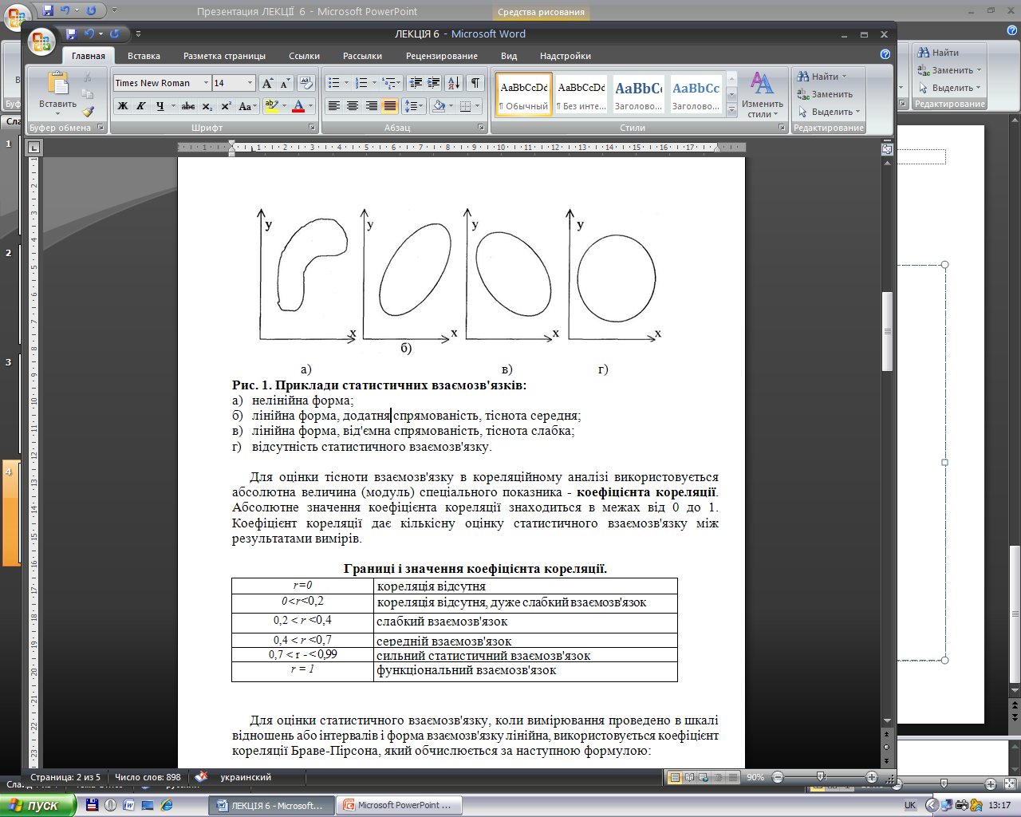

Slide 5
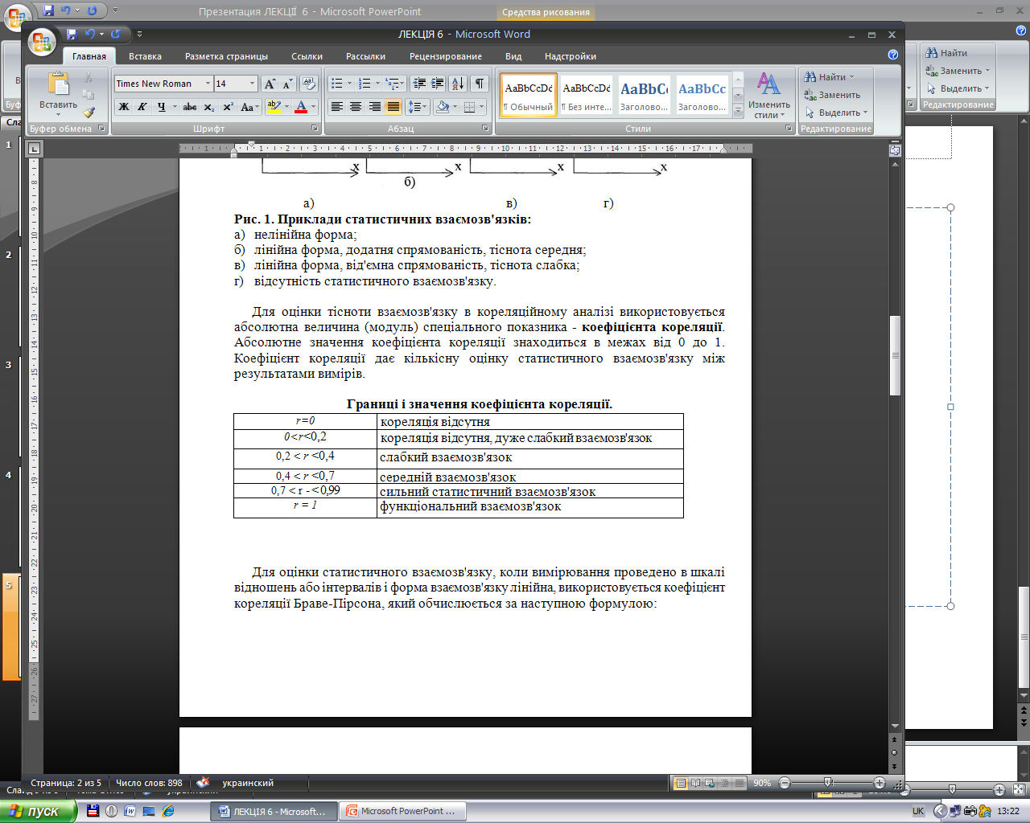

Slide 6
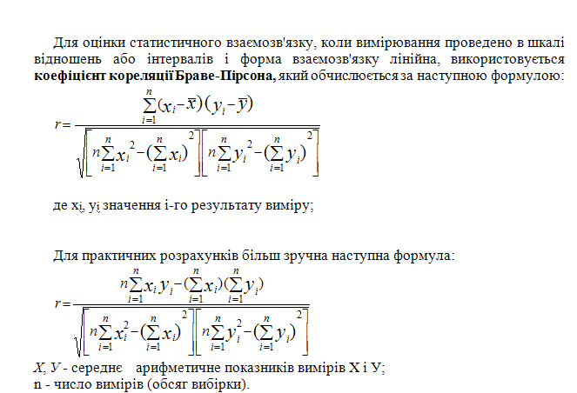

Slide 7
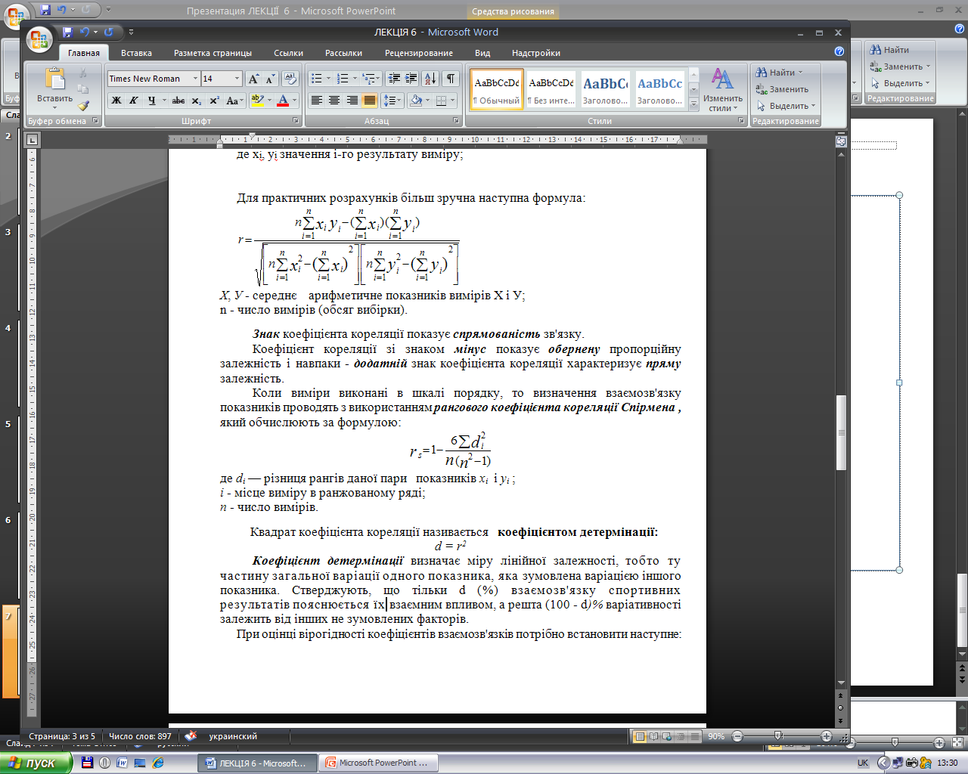

Slide 8
Квадрат коефіцієнта кореляції наз. коефіцієнтом детермінації:
d = r²
Коефіцієнт детермінації визначає міру лінійної залежності, тобто ту частину загальної варіації одного показника, яка зумовлена варіацією іншого показника.

Slide 9
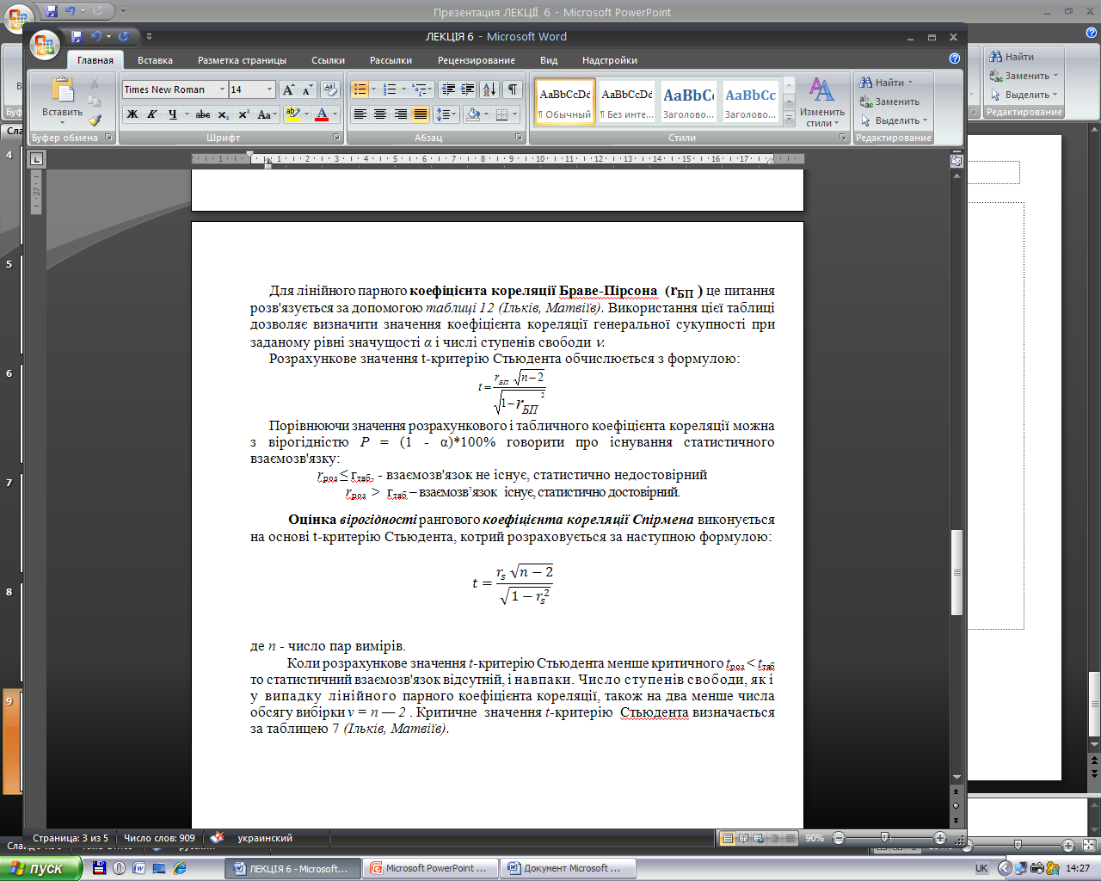

Slide 10
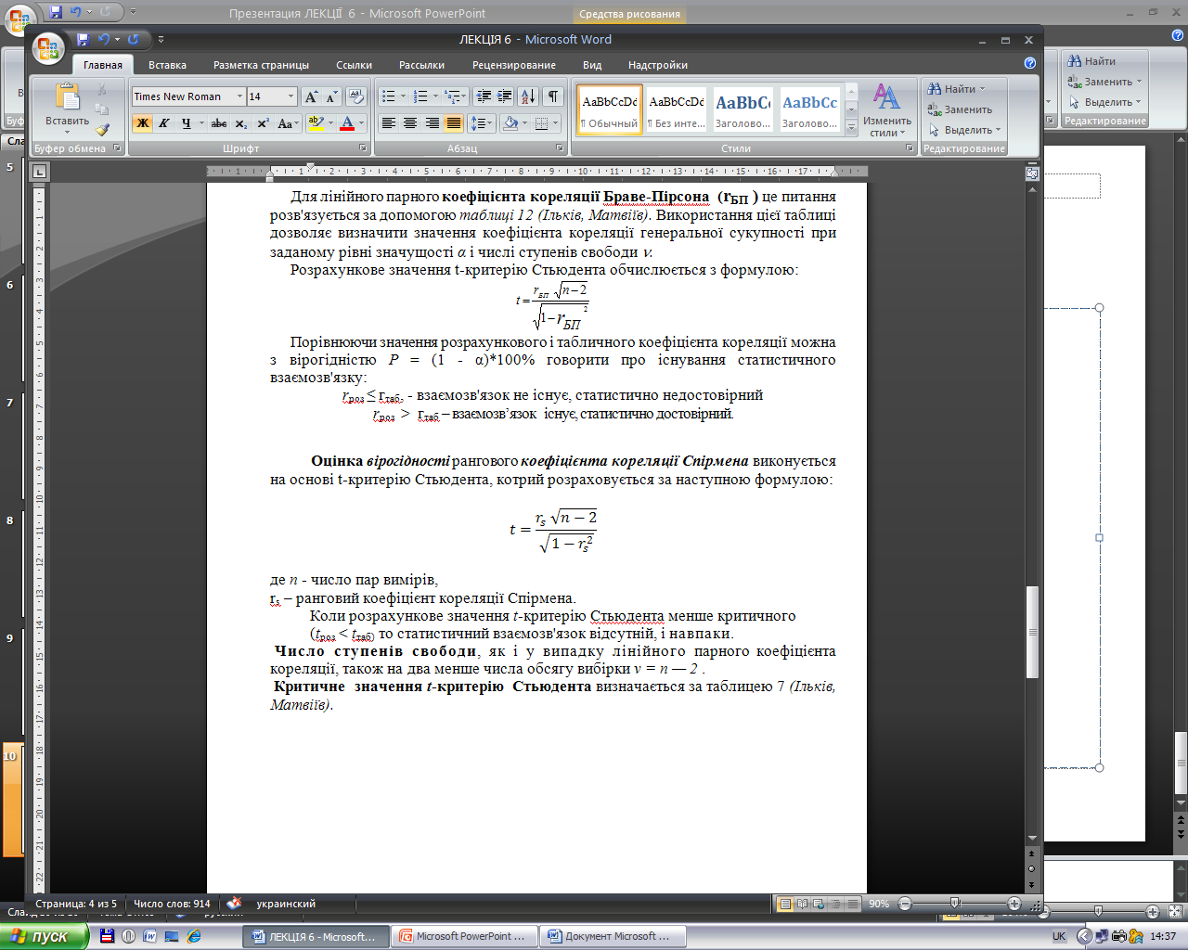

Slide 11
Для лінійної залежності необхідно кореляційний еліпс замінити прямою лінією. В прямокутній системі координат рівняння прямої лінії записується в наступному вигляді:
y = а + b х
Такий наближений запис статистичної залежності називається рівнянням регресії.
Регресія - це залежність середніх значень випадкової величини y від величини x.

Slide 12
В рівнянні регресії статистичної залежності
b наз. коефіцієнтом регресії,
а — вільним членом рівняння регресії.
Значення коефіцієнта регресії обчислюється шляхом розв’язку системи нормальних рівнянь:
na+b∑x=∑y
A∑x+b∑x =∑xy
Коефіцієнт регресії b має розмірність, яка дорівнює відношенню розмірностей показників, що вивчаються, і такий самий знак, що і коефіцієнт кореляції.

Slide 13
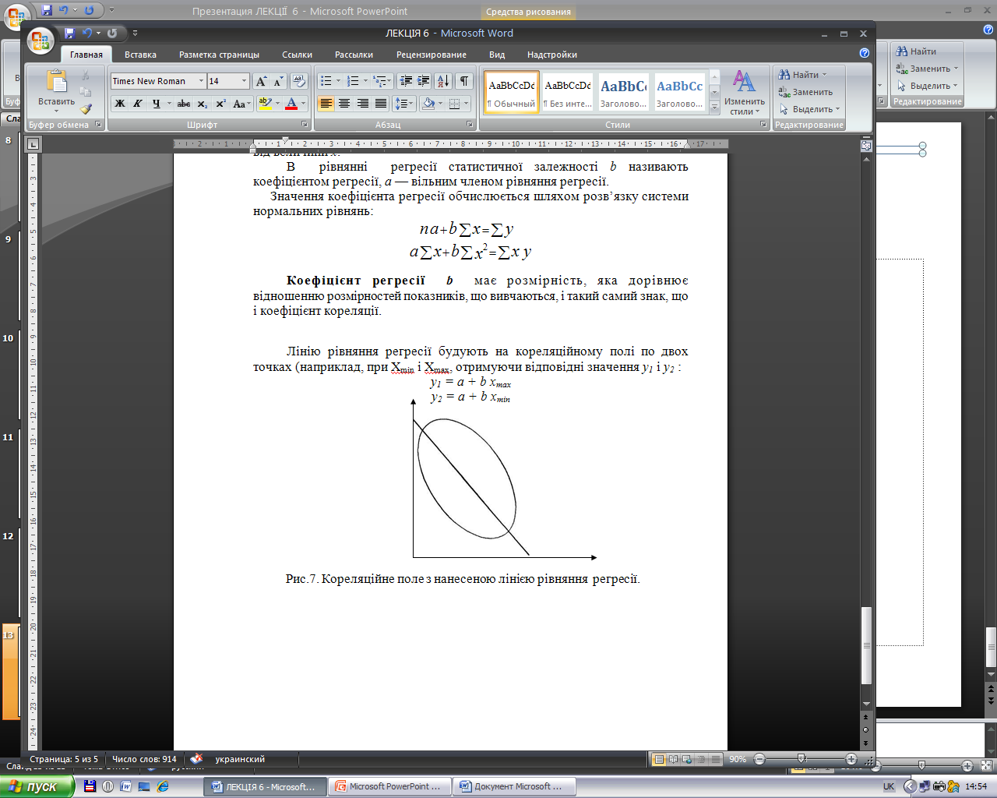

Slide 14
ДЯКУЮ ЗА УВАГУ

